Slide 1







PROYECTO DE MEJORA:
NÓMINA ÁGIL

Slide 2
INDICE:
NÓMINA ÁGIL
OPORTUNIDADES DE MEJORA.
FLUJO GRUPO SATORI.
FLUJO HISPIZZA.
CALENDARIO DE EJECUCIÓN.

Slide 3

NÓMINA ÁGIL

Slide 4


NOMINA:
En el departamento de Gestión del Talento, el proceso de nómina implica la verificación y consolidación de diversas bases de datos.
NOMINA DE CLIENTES
REQUERIMIENTOS DE PLATAFORMA
PROCESAMIENTO
SOFTLAND ERP
NOMINA

Slide 5
OPORTUNIDADES DE MEJORA.

Slide 6
OPORTUNIDAD DE MEJORA:
INTERNO:
EXTERNO:
Solicitudes Tardías de Cliente
Copiado y Pegado Manual
Limpieza de Datos (Entrada, Salida)
Falta de revisión de Solicitudes
Errores no Corregidos de Raíz
Múltiples Estructuras de BD
Notes:
Confirmar los requerimientos, fecha en que fue cargada y fecha en la cual. Verificar la base de datos de los requerimientos. Verificar los porcentajes tardíos.

Slide 7

INTERNO:
CORTO PLAZO
Copiado y Pegado Manual
Descargar Reportes sin Modificar
Limpieza de Datos (Entrada, Salida)
Automatizar la Limpieza de Datos
Múltiples Estructuras de BD
Herramienta Adaptada a las
diferentes Estructuras
Notes:
Desarrollar una interfaz que permita realizar análisis y limpieza de datos, y generar un cargador directo a Softland. Esta interfaz también brindará la oportunidad de analizar previamente la información verificada.

Slide 8
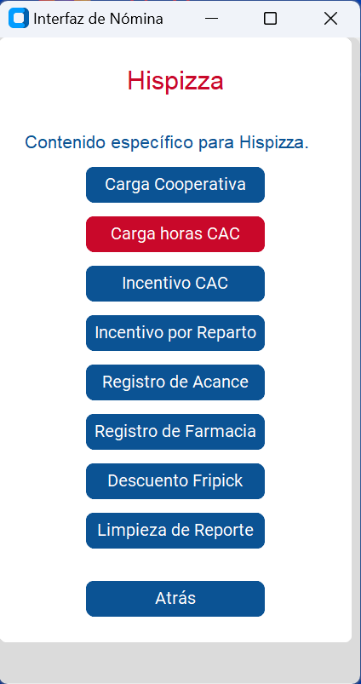

INTERNO:
CORTO PLAZO
Reducción de Tiempo
Reducción de Manualidad
Mayor Tiempo para Corrección de Errores

Slide 9

EXTERNO:
MEDIANO PLAZO
Falta de revisión de Solicitudes
Cuantificar Cantidad de Reportes Verificados
Solicitudes Tardías de Cliente
Analizar Tiempo de Respuesta Tardía
Errores no Corregidos de Raíz
Identificar Mejoras en la Interfaz de VUO DESK

Slide 10
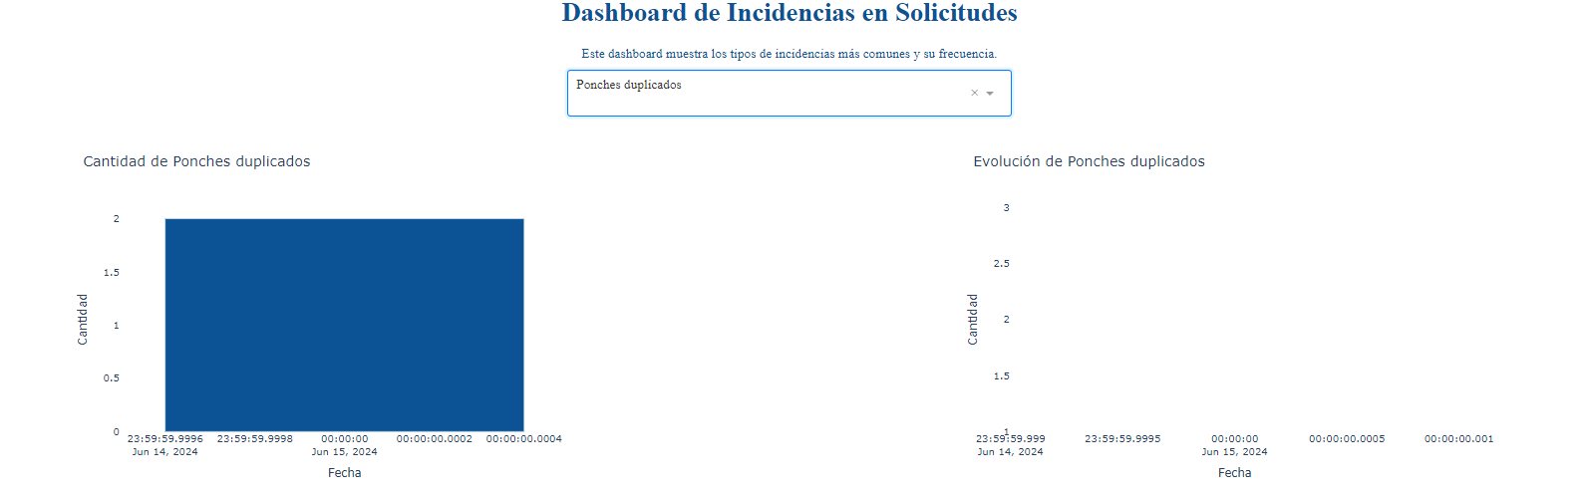
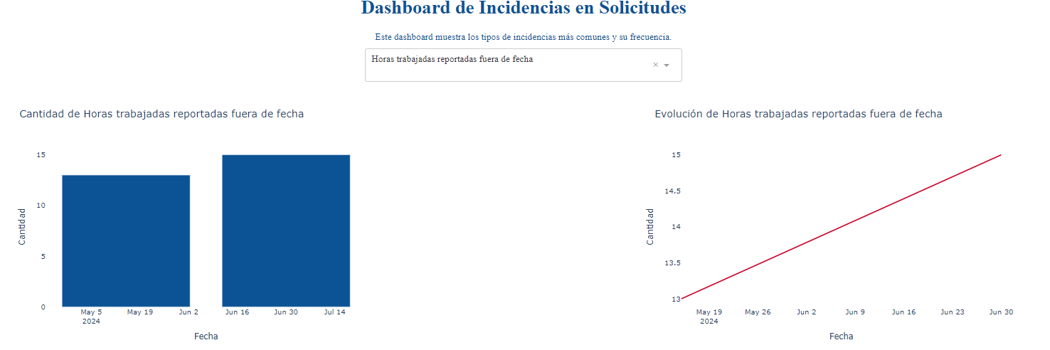
EXTERNO:
MEDIANO PLAZO
¿Están las instrucciones claras y fáciles de entender?
¿Existen problemas técnicos con el formulario?
¿Los usuarios tienen el conocimiento necesario para llenar el formulario?
¿El tiempo para completar el formulario es adecuado

Slide 11
FLUJO GRUPO SATORI

Slide 12
FLUJO NOMINA GRUPO SATORI
CARGA COOPERATIVA
Descargar la cooperativa de GiroNet Agil.
Procesar y limpiar la informacion de la Cooperativa
Se descuenta de forma manual en la plataforma de Softland
Cooperativa GiroNet
Archivo de TXT
INICIO
FORMATO DE NOMINA
Verificar dentro de Grupo Satori codificacion y sumatorias
Descargar, procesar y limpiar
Generar cargador de reporte de nomina
Reporte de Nomina
Reporte e Nomina
Reporte de Nomina
LIMPIEZA DE DATOS
Darle formato de cargador Satori
Agregar manualmente los tipos de descuentos
Realizar limpieza de código de usuario.
Formato Cons
Formato Cons
Formato Cons
Inicializar dentro de la plataforma de Softland y carga de datos.
CARGA SOFTLAND
1A
Formato Cons

Slide 13
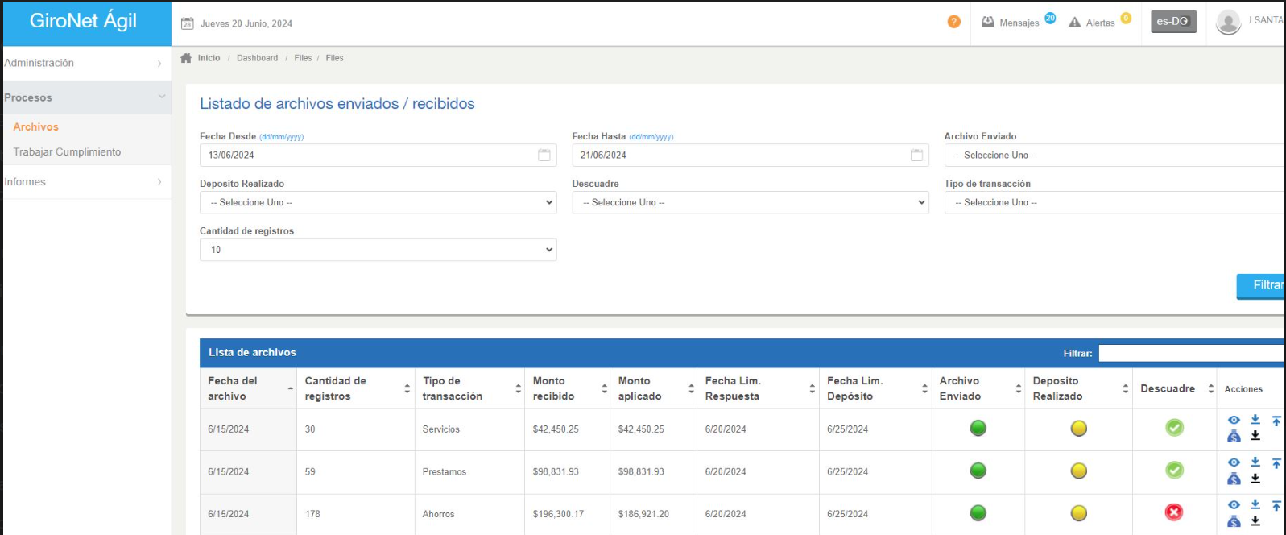
COOPERATIVA GIRONET

Slide 14
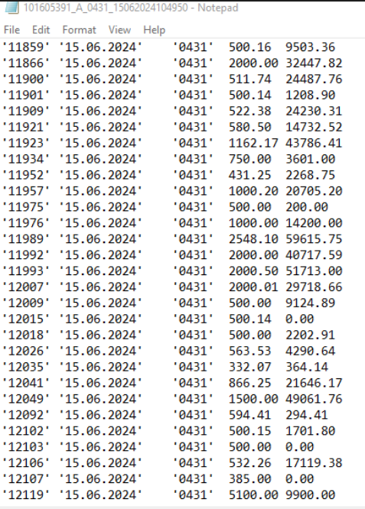
ARCHIVO DE TXT COOPERATIVA

Slide 15
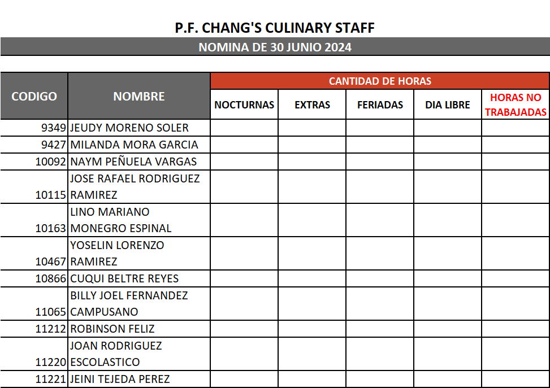
FORMATO NOMINA

Slide 16
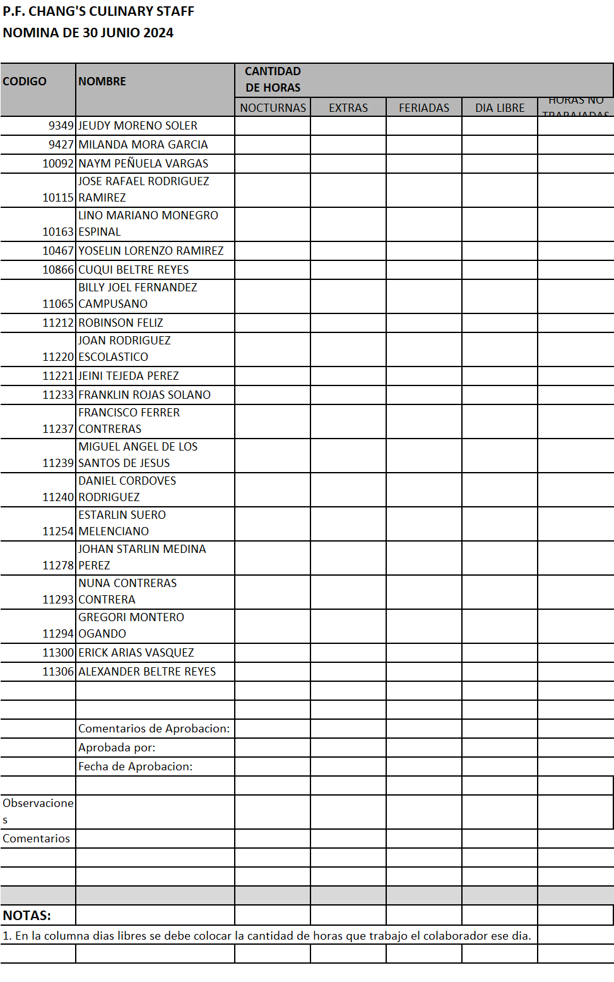
HORAS CAC

Slide 17
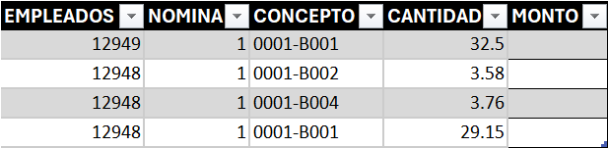
FORMATO DE CARGA

Slide 18
FLUJO NOMINA GRUPO SATORI
Verificar enlaces de errores.
¿Existen Errores?
Procesar Nomina Extraordianria.
Revisar la relación de pago por prestaciones.
1A
si
Enlaces Errores
no
Nomina Extra.
Nomina Extra.
Dar formato de cargador Softland.
Ingresar a propina voluntaria y descargar reporte.
PROPINAS VOLUNTARIAS
Cargar de forma manual Nomina Extraordinaria.
Formato Cons
Propinas Voluntaria
Nomina Extra.
VALIDACION Y PUBLICACION
Validar nominas trabajas (quincenal, propinas, extra.).
Procesar validación dentro de la herramienta.
Generar rectificación de Cálculos de Nomina.
FIN
Publicar Nomina.
Validar cantidades en Resumen por Concepto
Realizar comparación de nóminas (actual vs quincenal)

Slide 19
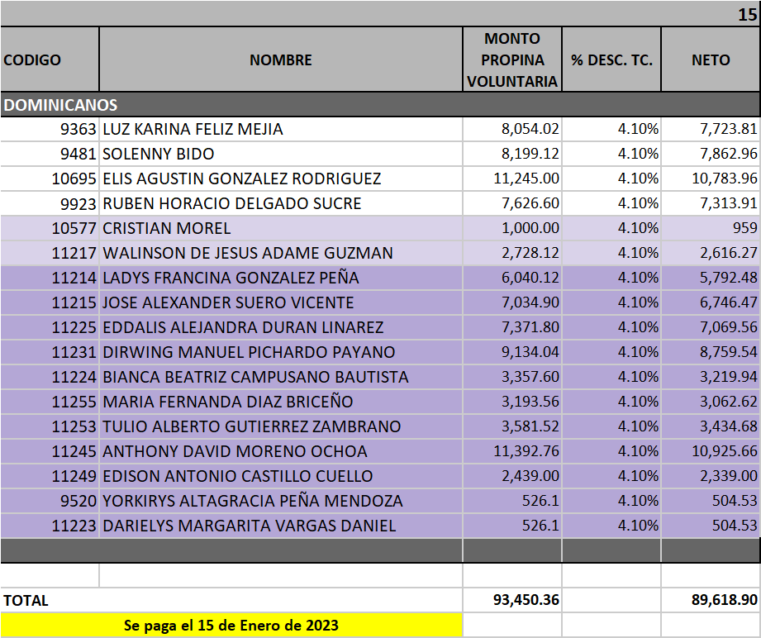
PROPINAS VOLUNTARIAS

Slide 20
FORMATO DE CARGA

Slide 21
FLUJO HISPIZZA

Slide 22
FLUJO NOMINA HISPIZZA
INICIO
TIENDAS HISPIZZA
HORAS PBI
Verificar reporte de Incidencias dentro.
¿Solicitud Correcta?
si
2A
no
¿Existen Errores?
Refrescar Calculo de Horas dentro de PBI.
Realizar correcion de Horas o Solicitud mal realizada.
si
2A
no
Solicitar apoyo a TI para confirmar posible error.
2A
Solicitar a involucrados de detener solicitudes de nómina.
FORMATO NOMINA CONSOLIDADO
CARGA SOFTLAND
Inicializar dentro de la plataforma de Softland y carga de datos.
2B
Formato Cons

Slide 23
FLUJO NOMINA HISPIZZA
Verificar enlaces de errores.
¿Existen Errores?
Procesar Nomina Extraordianria.
Revisar la relación de pago por prestaciones.
2B
si
Enlaces Errores
no
Nomina Extra.
Nomina Extra.
Dar formato de cargador Softland.
Ingresar a propina voluntaria y descargar reporte.
PROPINAS VOLUNTARIAS
Cargar de forma manual Nomina Extraordinaria.
Formato Cons
Propinas Voluntaria
Nomina Extra.
VALIDACION Y PUBLICACION
Validar nominas trabajas (quincenal, propinas, extra.).
Procesar validación dentro de la herramienta.
Generar rectificación de Cálculos de Nomina.
FIN
Publicar Nomina.
Validar cantidades en Resumen por Concepto
Realizar comparación de nóminas (actual vs quincenal)

Slide 24

FORMATO NOMINA CONSOLIDADO
COOPERATIVA
REGISTRO FARMACIA
LICENCIA POR ENFERMEDAD, MATERNIDAD, ACD. LABORAL
HORAS CAC
REGISTRO AVANCE A SUELDO
DESC. FRIPICK
HORAS PBI
REGISTROS MANUALES
SOLICITUD REQUERIMIENTOS
INCENTIVOS
PAGO CASO ESPECIAL
DESCUENTOS OPTICA

Slide 25
FORMATO NOMINA CONSOLIDADO
COOPERATIVA
REGISTRO FARMACIA
LICENCIA POR ENFERMEDAD, MATERNIDAD, ACD. LABORAL
HORAS CAC
REGISTRO AVANCE A SUELDO
DESC. FRIPICK
HORAS PBI
REGISTROS MANUALES
SOLICITUD REQUERIMIENTOS
INCENTIVOS
PAGO CASO ESPECIAL
DESCUENTOS OPTICA

Slide 26
COOPERATIVA
COOPERATIVA
Generar Limpieza y Formato de cargador.
Cargador Coop
Ingresar a la plataforma de GiroNet Agil.
Validar y verificar reporte generado.
Cargador Coop
Descargar los docs de Descuento de Ahorro, Prestamos y Servicios.
Cargador Coop
Pasar de archivo TXT a Excel.
Cargador Coop

Slide 27
FORMATO DE CARGA

Slide 28
HORAS CAC
HORAS CAC
Validar y verificar reporte generado.
Cargador CAC
Ingresar a drive sobre horas CAC
Descargar reporte de horas CAC
Cargador CAC
Generar Limpieza y Formato de cargador.
Cargador CAC

Slide 29
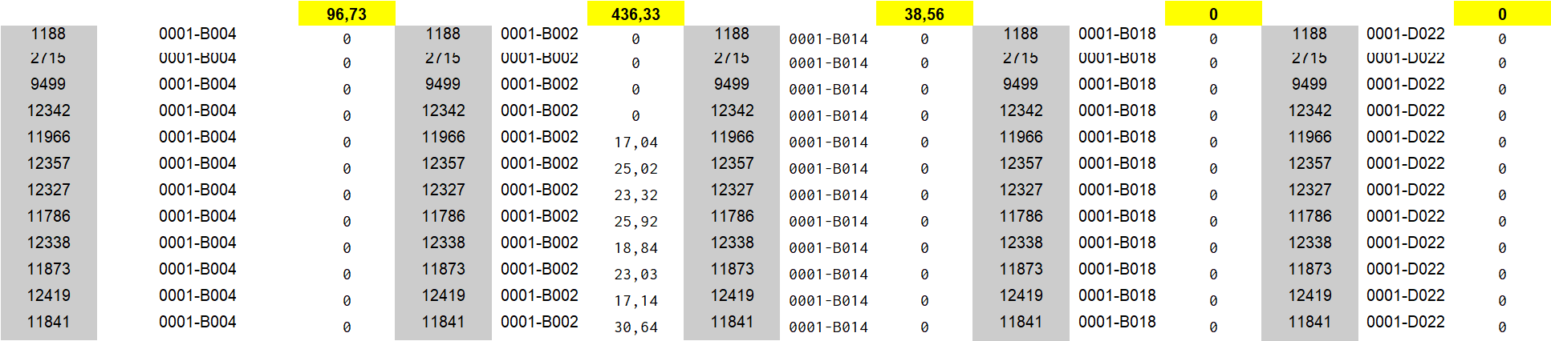
HORAS CAC

Slide 30
HORAS POWER BI
HORAS PBI
Acceder a reporte de PBI, y actualizar
Reporte Power Bi
Descargar reporte de Power Bi
Cargador Power Bi

Slide 31
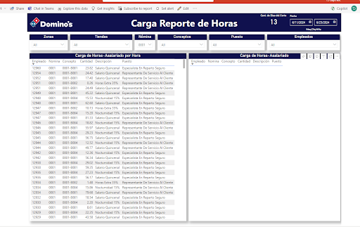
VISTA POWER BI

Slide 32
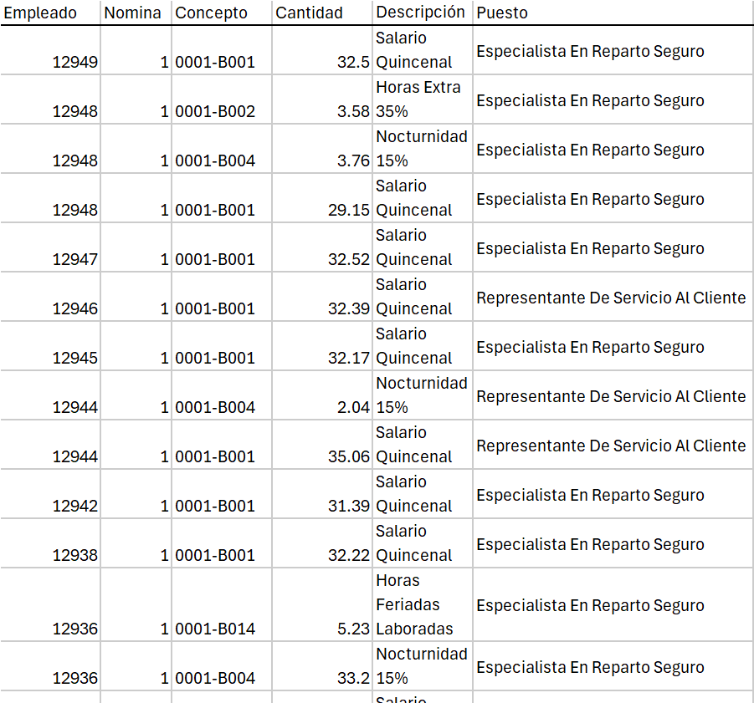
CARGA POWER BI

Slide 33
INCENTIVOS
INCENTIVOS POR CAC
INCENTIVOS POR REPARTO
INCENTIVOS PTC
INCENTIVO GERENCIAL (Temporal)
Realizar una limpieza de data y darle formato de carga
Realizar una limpieza de data y darle formato de carga
Realizar una limpieza de data y darle formato de carga
Realizar una limpieza de data y darle formato de carga
Cargador CAC
Cargador Reparto
Cargador PTC
Cargador Gerencial
Imprimir la información a modo de registro
Imprimir la información a modo de registro
Imprimir la información a modo de registro
Imprimir la información a modo de registro
Incentivo CAC
Incentivo Reparto
Incentivo PTC
Incentivo Gerencial

Slide 34
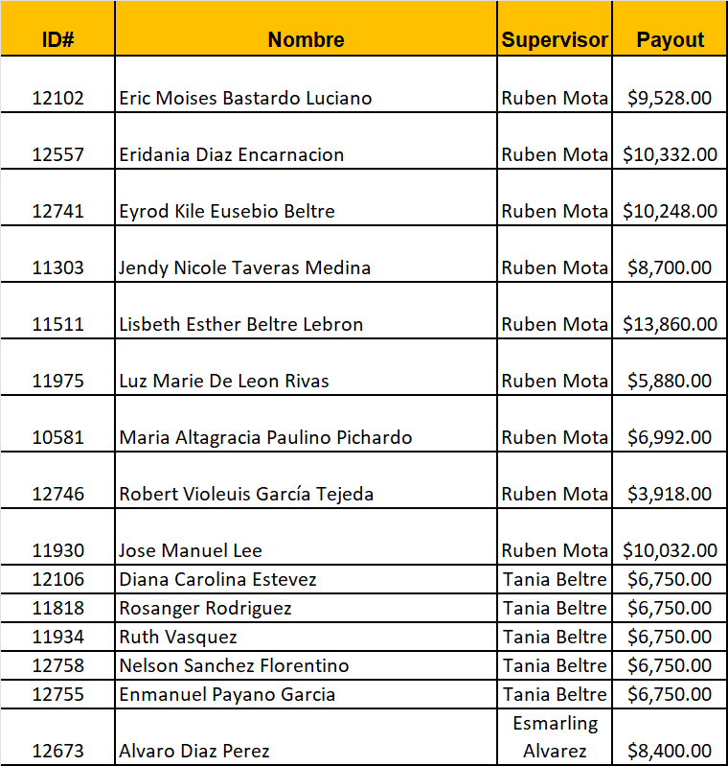
INCENTIVO CAC

Slide 35
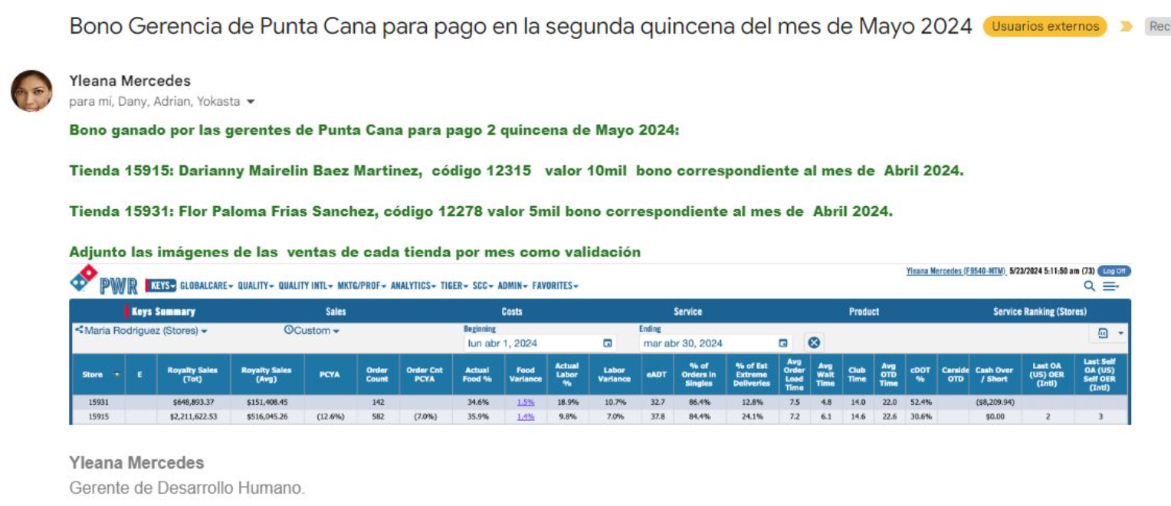
INCENTIVO PTC

Slide 36
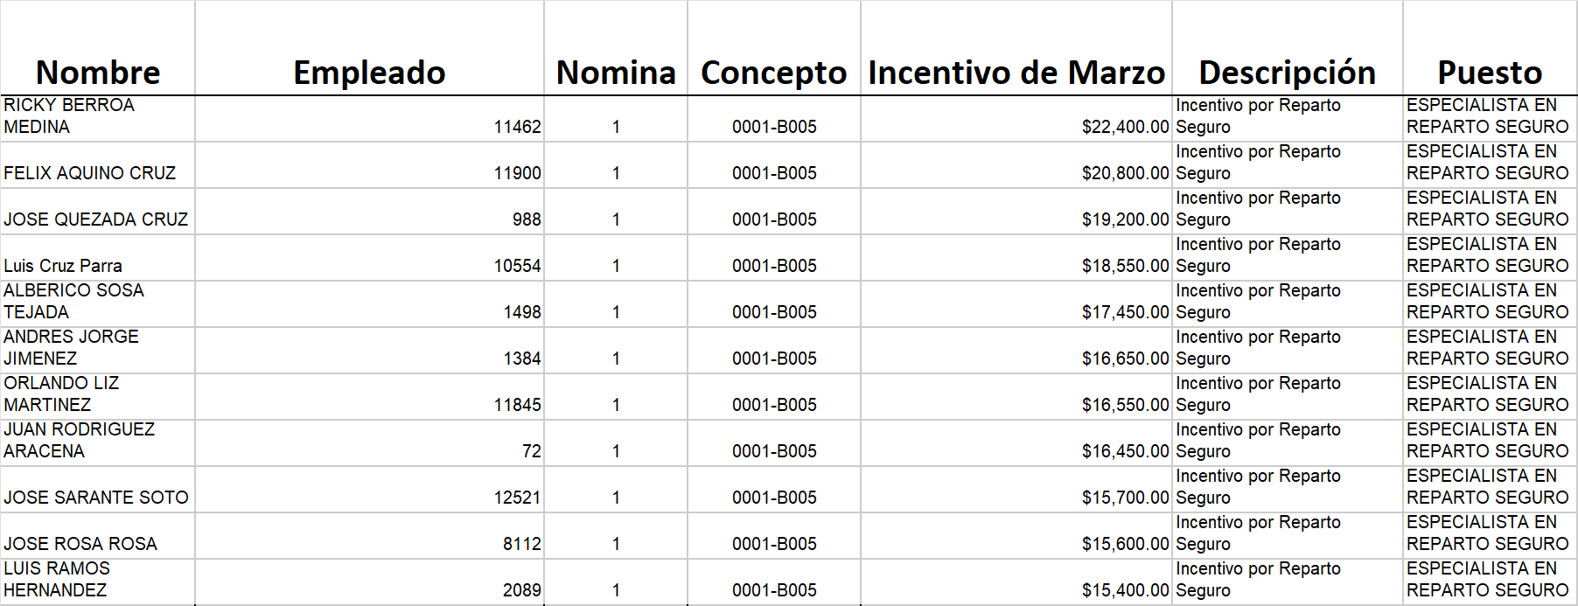
INCENTIVO POR REPARTO

Slide 37
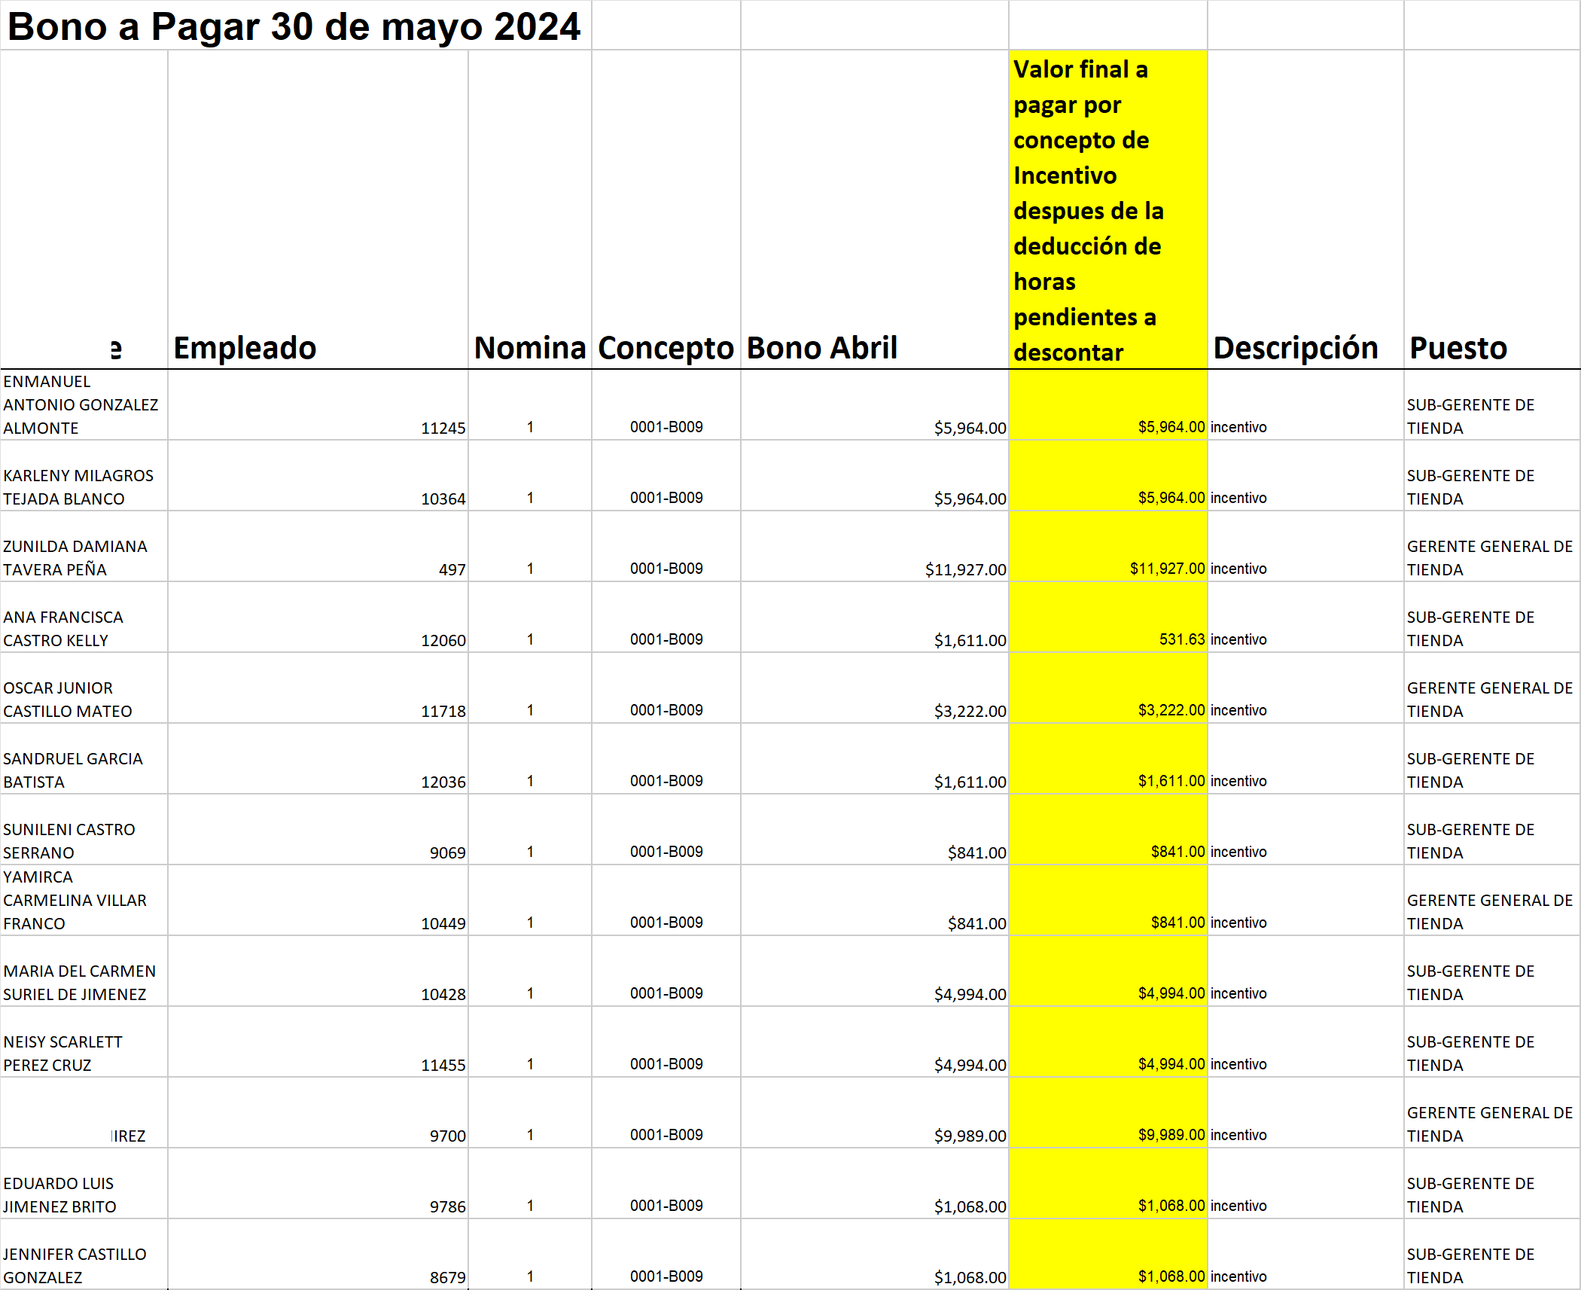
INCENTIVO GERENCIAL

Slide 38
REGISTRO FARMACIA
REGISTRO FARMACIA
Se ingresa manualmente los montos.
Acceder a Salud Corporativa
Pagina Carol
Seleccionar la empresa de Hispizza
Se genera una limpieza de datos para obtener el total por registro.
Registro Farmacia

Slide 39
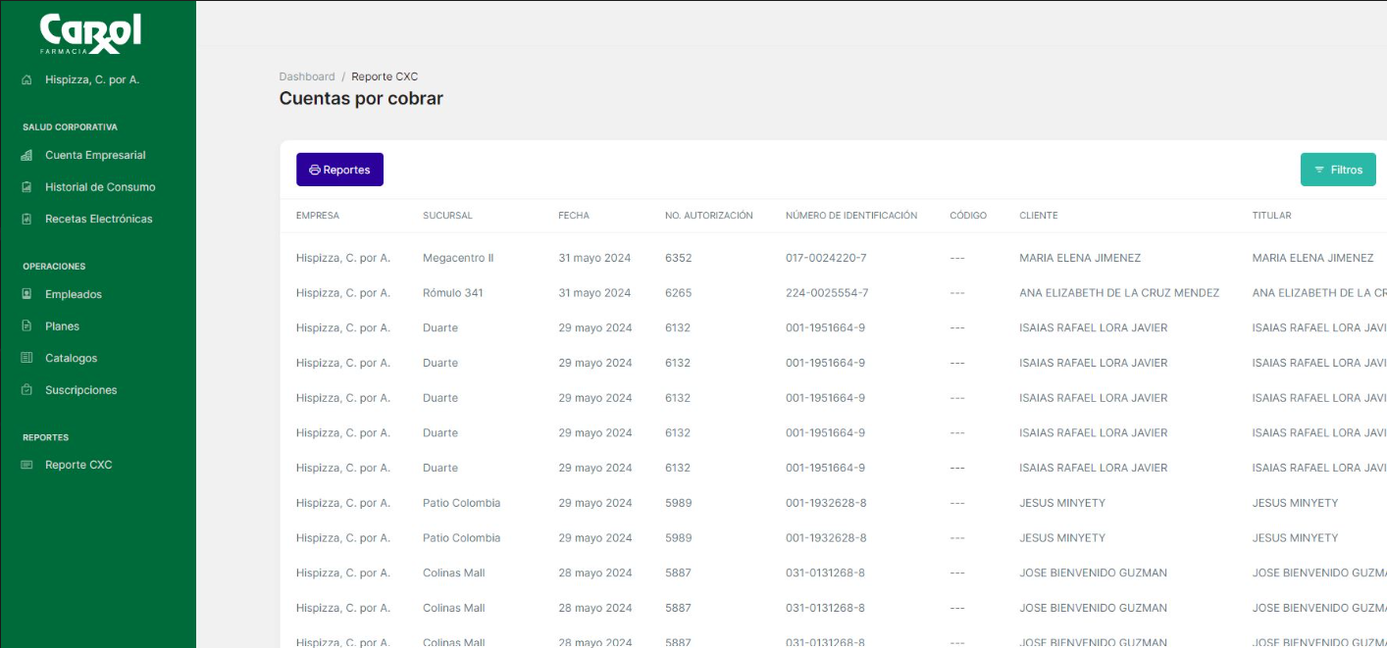
PAGINA CAROL

Slide 40
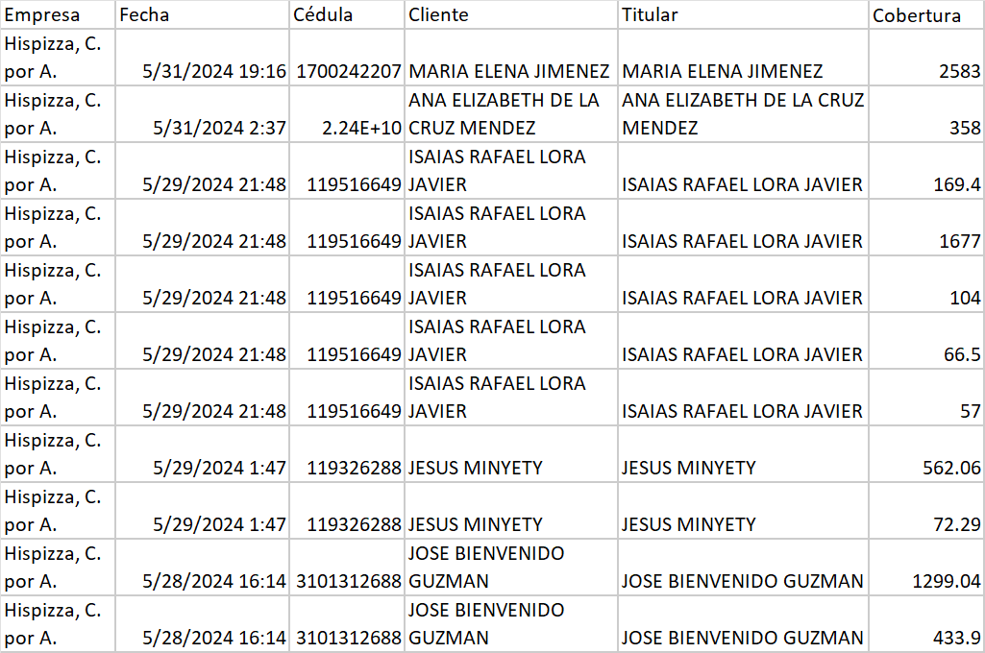
FORMATO CAROL

Slide 41
REGISTRO AVANCE A SUELDO
REGISTRO AVANCE A SUELDO
Revisar Solicitudes acumuladas
Ingresar manualmente los montos por usuario
Descargar reporte y realizar limpieza de la información.
Reporte Av. Sueldo

Slide 42
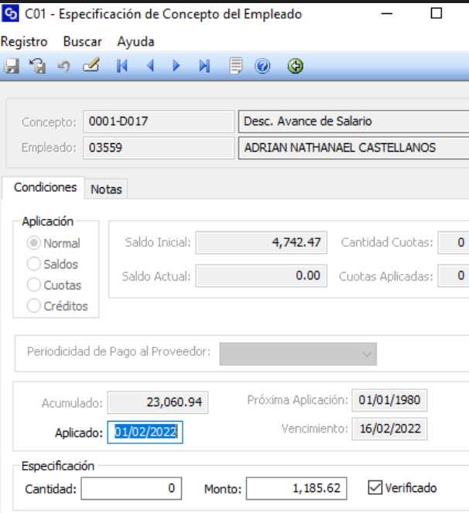
AVANCE SUELDO

Slide 43
REGISTRO MANUALES
REGISTRO MANUALES
Revisar Solicitudes acumuladas
Reportes Manuales
Brindar seguimiento a casos fuera de fecha.
Ingresar manualmente los montos por usuario

Slide 44
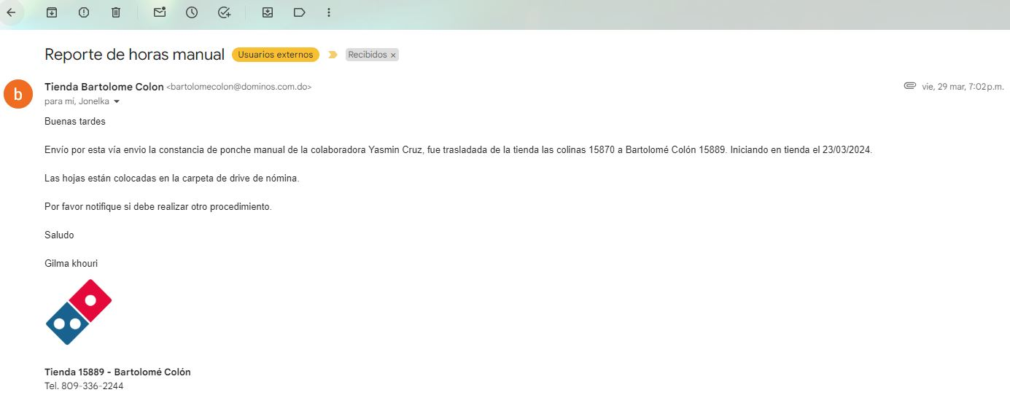
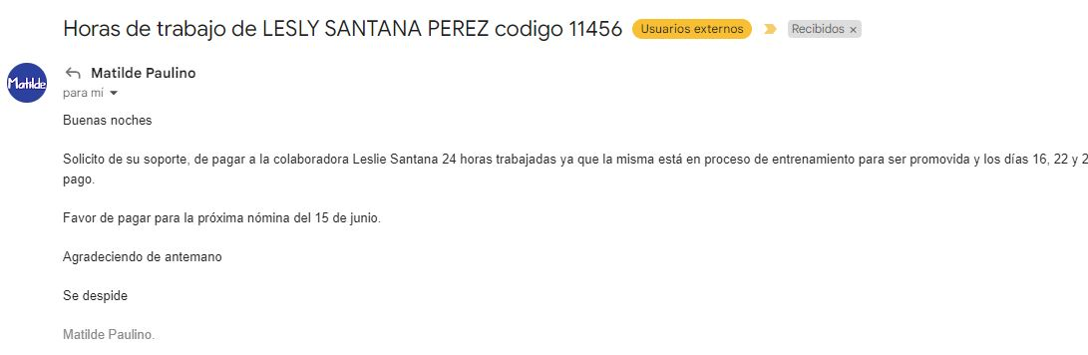
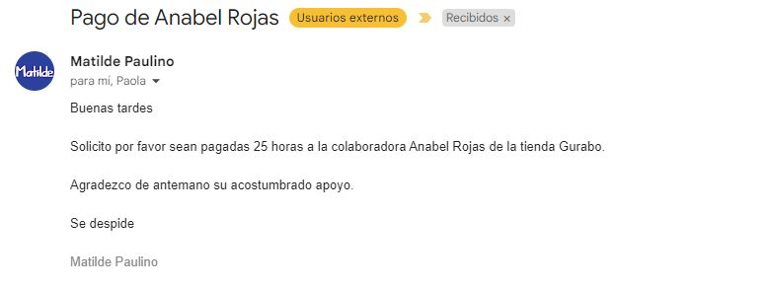
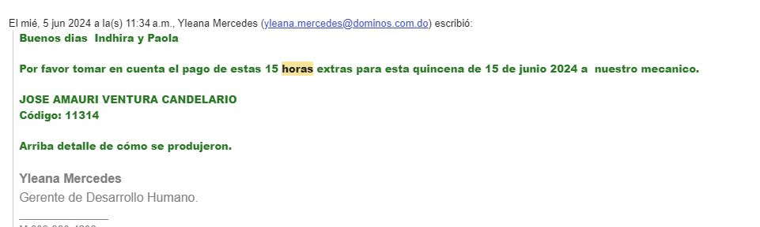
REGISTROS MANUALES
MARZO
JUNIO
JUNIO
MAYO

Slide 45
PAGO DE CASO ESPECIAL
PAGO CASO ESPECIAL
Ingresar al sistema el monto calculado.

Slide 46
LICENCIA POR ENFERMEDAD, MATERNIDAD Y ACCIDENTE LABORAL
LICENCIA POR ENFERMEDAD, MATERNIDAD, ACD. LABORAL
Seguridad Social y Salud confirma licencias filtradas y delimitadas
Dar formato final de Reporte Licencias
Reporte Licencias
Cargador Licencias
Realizar filtro de fecha de realización y vencimiento de VUO.
Buscar en el sistema los 6 últimos pagos de meses anteriores
Reporte Licencias
Reporte Licencias
Delimitar por días de licencia, accidente laboral, maternidad y Asalariados Fijos.
Obtener el cálculo dependiendo de los pagos y el porcentaje por licencia.
Reporte Licencias
Reporte Licencias
Verificar licencias pasadas para verificar pagos pendientes.
Comparación de nóminas anteriores vs actual.
Reporte Licencias
Nom. A vs Nom B.

Slide 47
DESCUENTO DE FRIPICK
DESC. FRIPICK
Generar formato de carga FRIPICK.
Cargador Fripick
Entrar a la plataforma de Fripick y descargar la data.
Reporte Fripick
Se realiza la limpieza por los empleados verificados y la data esencial.
Reporte Fripick
Imprimir el reporte de Fripick.
Cargador Fripick

Slide 48
SOLICITUD REQUERIMIENTOS
SOLICITUD REQUERIMIENTOS
Entrar a plataforma y verificar solicitudes.
Verificar Disfrute o Pago de Vacaciones
Verificar pago de nóminas atrasados.

Slide 49
DESCUENTOS OPTICA
DESCUENTOS OPTICA
Verificar y confirmar información plasmada.
Verificar solicitudes por descuento.
Solicitud Oviedo
Seleccionar personal dentro de Softland
Asignar monto de OPTICA y dividir en 2 quincenas.
Solicitud Oviedo

Slide 50
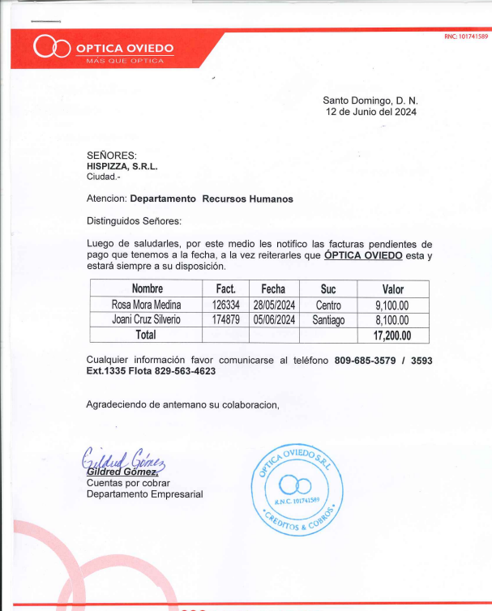
SOLICITUD OVIEDO

Slide 51
INGRESO MANUAL

Slide 52
CALENDARIO EJECUCIÓN

Slide 53
CALENDARIO EJECUCIÓN
SEM 1
10
INICIO
SEM 2
17
JUNTA AVANCES
SEM 3
24
SEM 4
1
SEM 5
8
10
MVP
SEM 6
15
SEM 7
22
23

Slide 54
LEVANTAMIENTO DE DATA.
CALENDARIO EJECUCION
SEM 1
10
INICIO
SEM 2
17
JUNTA AVANCES
SEM 3
24
SEM 4
1
SEM 5
8
10
MVP
SEM 6
15
SEM 7
22
23

Slide 55
CODIFICACION DE INTERFAZ.
CALENDARIO EJECUCION
.
SEM 1
10
INICIO
SEM 2
17
JUNTA AVANCES
SEM 3
24
SEM 4
1
SEM 5
8
10
MVP
SEM 6
15
SEM 7
22
23

Slide 56
IMPLEMENTACION DE INTERFAZ.
GENERACION DE DASHBOARD DE ERRORES.
OPTIMIZACION DE INTERFAZ
CALENDARIO EJECUCION
.
SEM 1
10
INICIO
SEM 2
17
JUNTA AVANCES
SEM 3
24
SEM 4
1
SEM 5
8
10
MVP
SEM 6
15
SEM 7
22
23

Slide 57
DOCUMENTACION DE MANUAL DE USUARIO
CALENDARIO EJECUCION
.
SEM 1
10
INICIO
SEM 2
17
JUNTA AVANCES
SEM 3
24
SEM 4
1
SEM 5
8
10
MVP
SEM 6
15
SEM 7
22
23

